Slide 1
Sprawozdanie zarządu

Slide 2
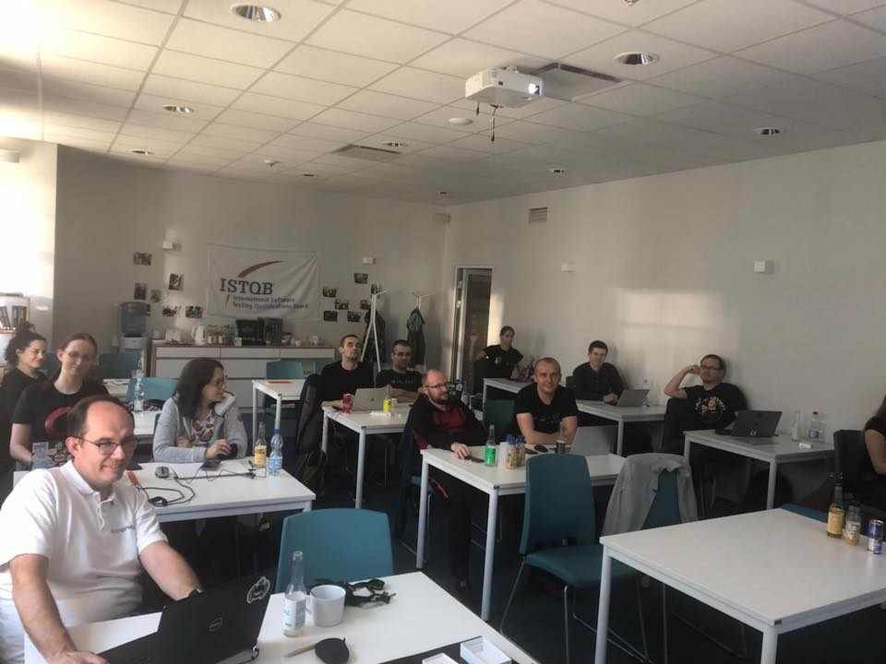

Slide 3
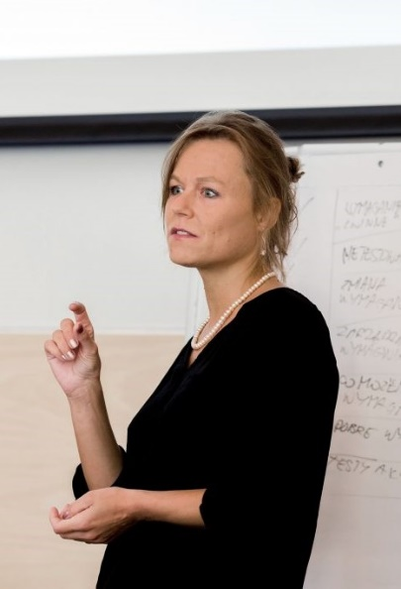
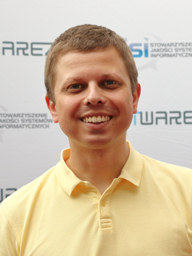
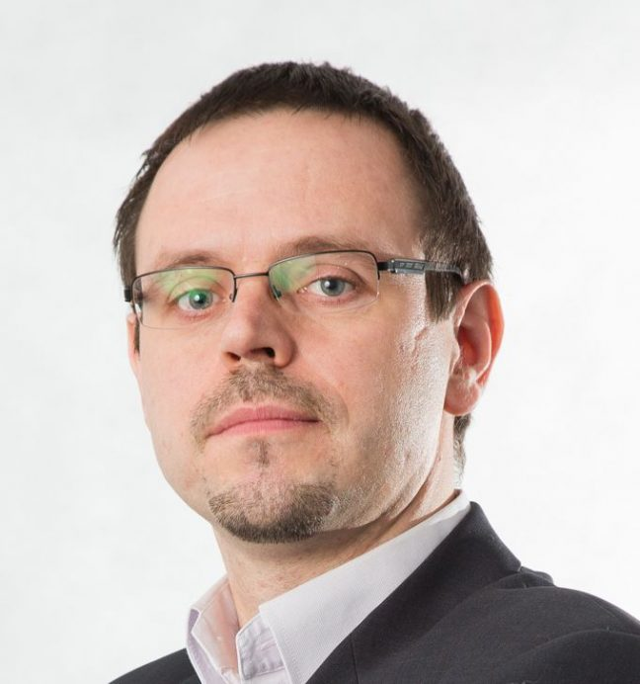
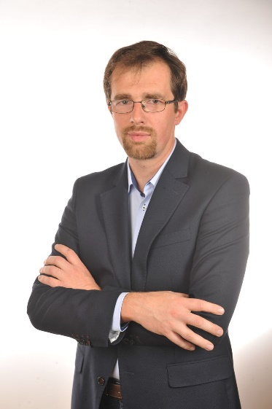
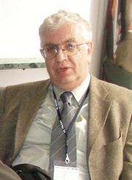
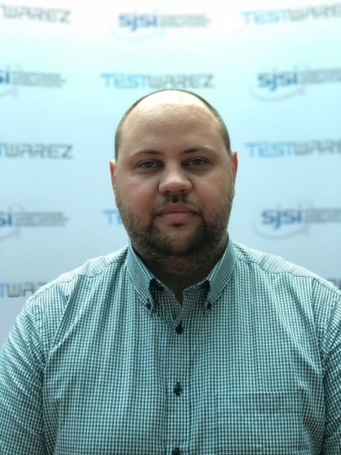
Zarząd

Slide 4
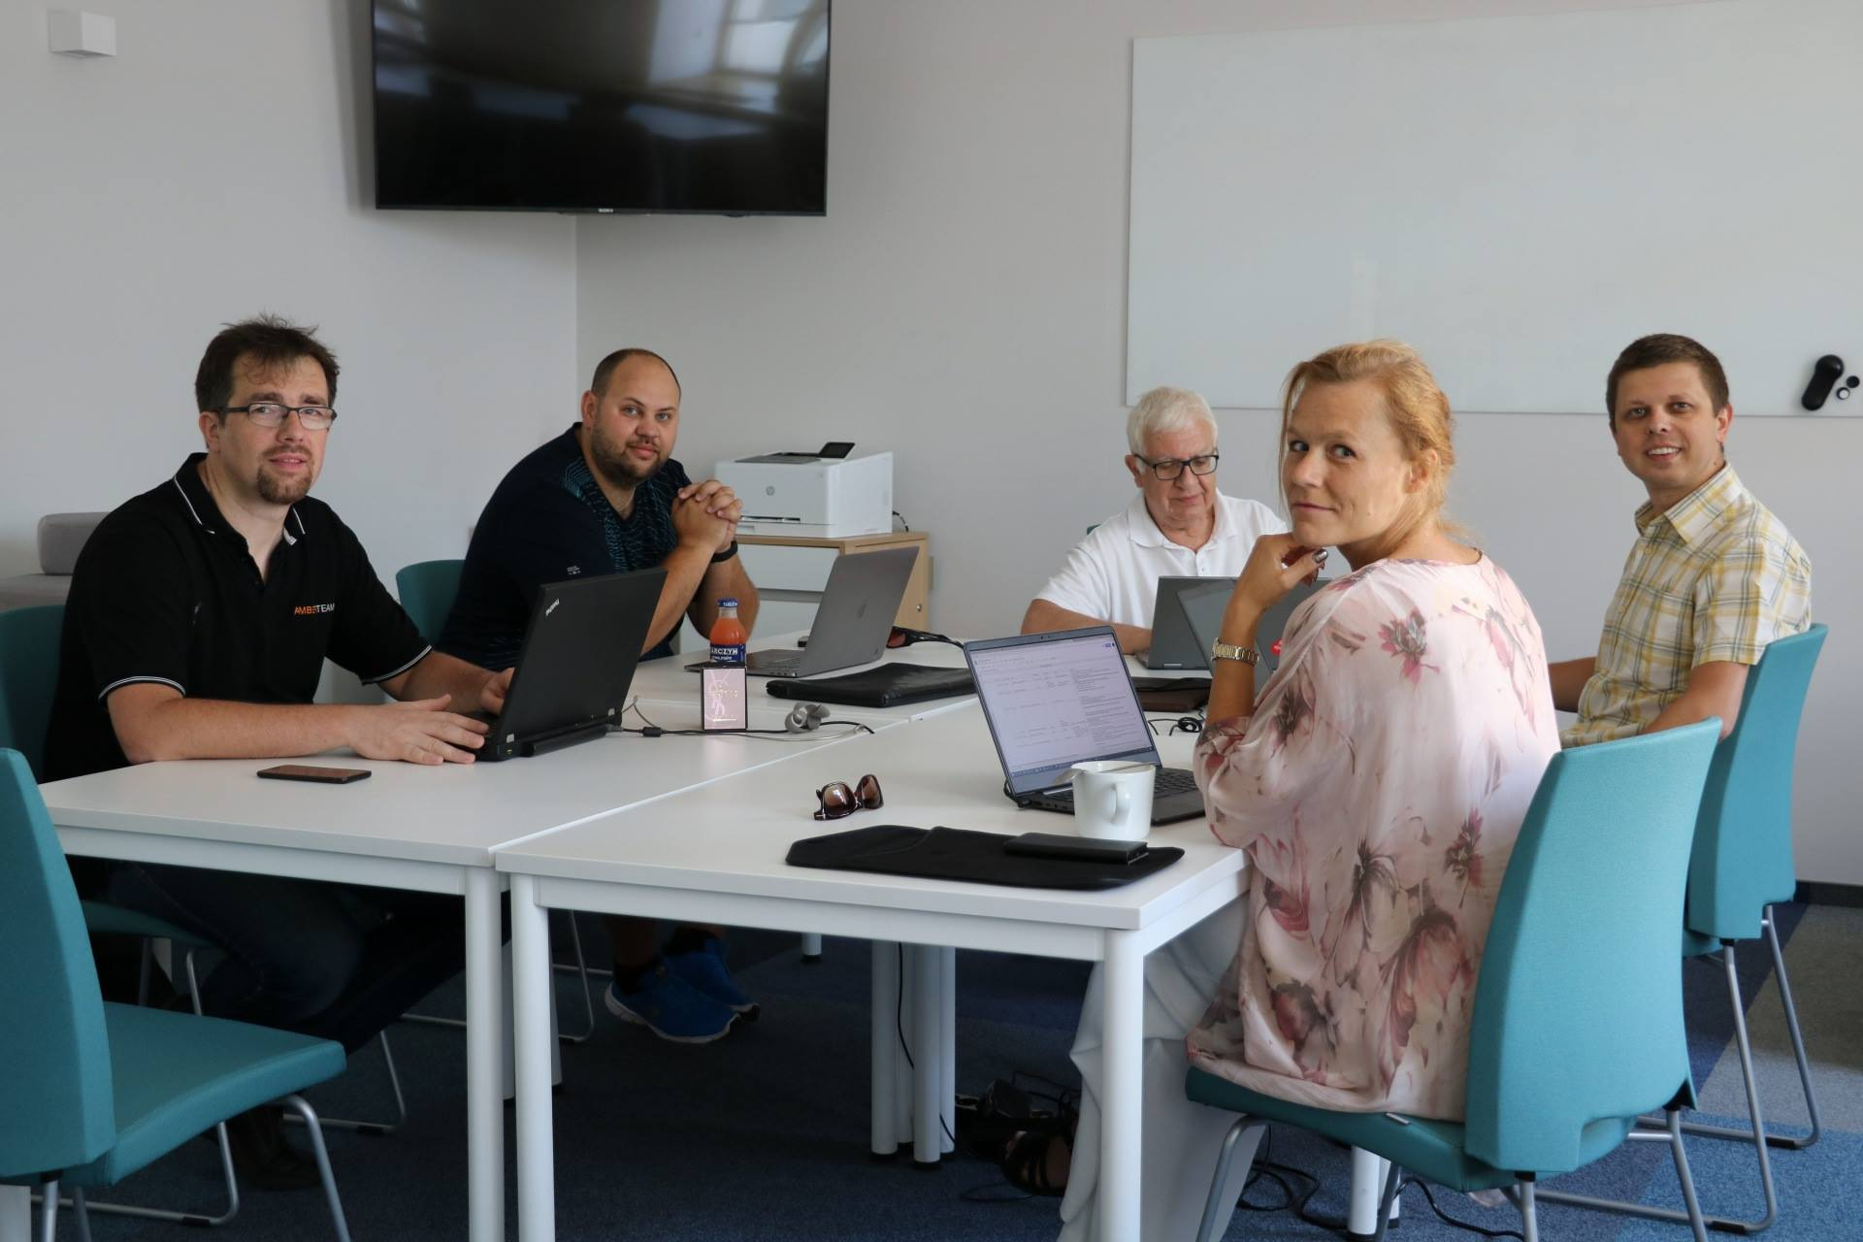
Zarząd

Slide 5
Punkty raportu
Statystyki sprzedaży egzaminów
Usługi i produkty
Procesy wewnętrzne
Biuro
Finanse
Infrastruktura
Reagowanie na sytuacje kryzysowe

Slide 6
Statystyki sprzedaży egzaminów
Produkt | Liczba egzaminów
ISTQB FL | 3500
ISTQB Agile | 57
ISTQB ADV TM | 91
ISTQB ADV TTA | 26
ISTQB ADV TA | 49
ISTQB TAE | 73
TMMi | 5
IREB | 163

Slide 7
Usługi i produkty
Aktualizacja słownika ISTQB
Nadzór: L. Stapp
Zespół: A. Roman, K. Zmitrowicz
Start przygotowań do wdrożenia IREB FL 2020 - ukończone tłumaczenie słownika, syllabus i handbook w dalszej kolejności
Nadzór i realizacja: K. Zmitrowicz
Zespół: L. Stapp, J. Kazun
Inicjalizacja prac nad autorskim syllabusem SJSI - Product Management. Szacowana data finalizacji wersji alpha – zima 2020
Nadzór i realizacja: K. Zmitrowicz
Produkty
Rozszerzenie portfolio produktów - AcT, TMMi, IQBBA, Selenium…
Wdrożenie nowego ISTQB FL - bardzo sprawna praca WG
Nadzór: L. Stapp
Prace nad nowymi sylabusami ISTQB TA i TTA → prace trwają, planowane wdrożenie połowa roku 2020
Nadzór: L.Stapp
Tłumaczenie ISTQB TAE
Nadzór: J. Sabak, później D. Brzęczek

Slide 8
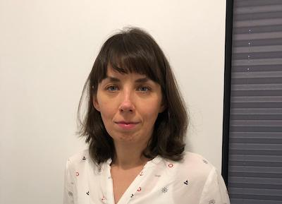
Usługi i produkty
Usługi
Uporządkowanie procesów akredytacji - znakomita robota Komisji Akredytacyjnej, klienci bardzo chwalą responsywność i ogromne zaangażowanie i profesjonalizm zespołu, w szczególności przewodniczącej
Nadzór i realizacja: J. Kazun
Zespół. L. Stapp, A. Górski, A. Roman, M. Petri - Starego
Aktualizacja procedur akredytacji ISTQB, tłumaczenie na ENG
Nadzór i realizacja: J. Kazun
Zespół. K. Zmitrowicz
Opracowanie procedur IREB recognition
Nadzór i realizacja: K. Zmitrowicz
Zespół: J. Kazun

Slide 9
Procesy wewnętrzne
System egzaminacyjny
Implementacja systemu egzaminacyjnego, start fazy 1, uruchomienie produkcyjne i start fazy 2 – kick off i planowanie projektu za nami
Nadzór: K. Zmitrowicz
Zespół merytoryczny: P. Włodarska, R. Gadecki, L. Stapp
Nawiązanie współpracy z CaSTB w temacie użytkowania i rozwoju systemu
Nadzór i realizacja: K. Zmitrowicz

Slide 10
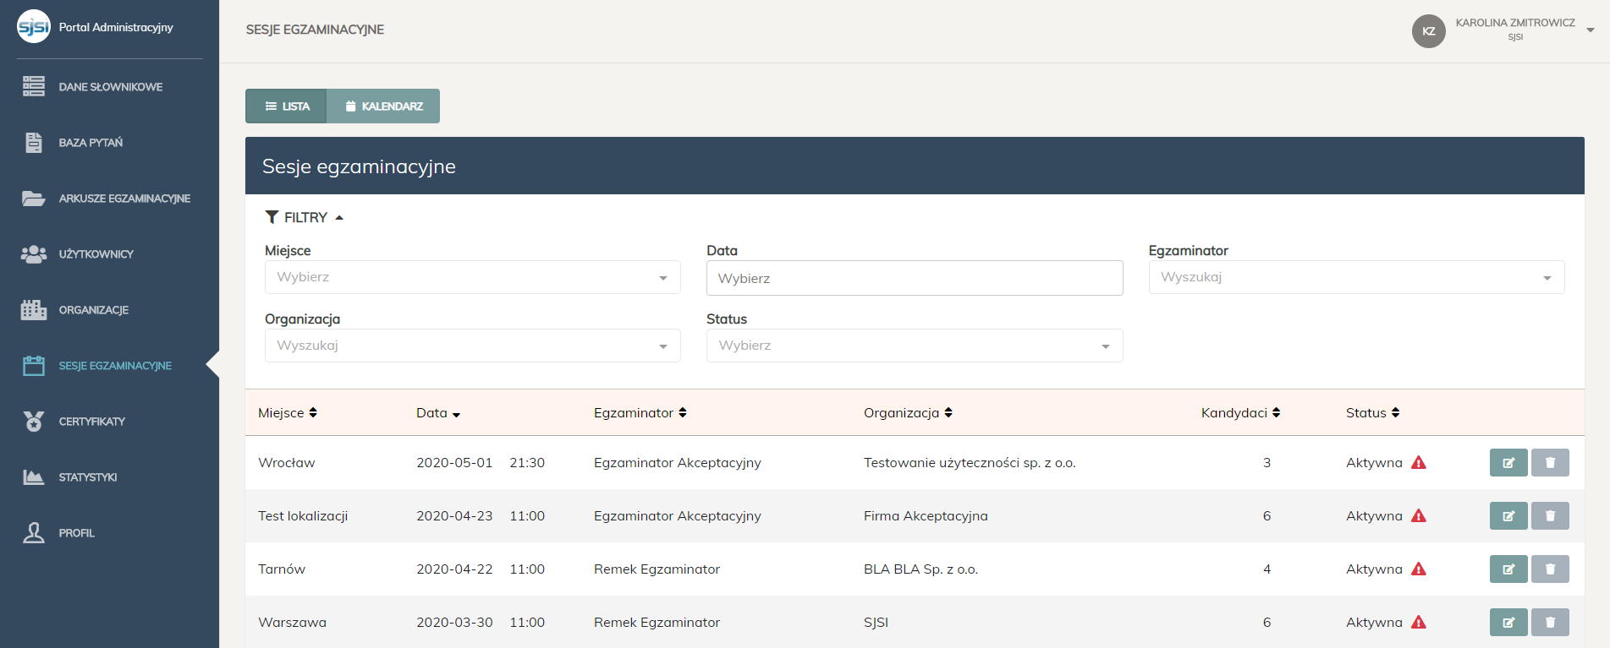
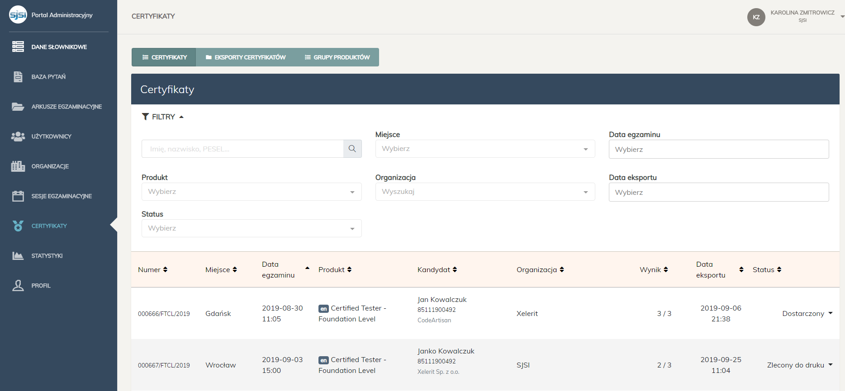

Slide 11
Procesy wewnętrzne
System egzaminacyjny
Implementacja systemu egzaminacyjnego, start fazy 1, uruchomienie produkcyjne i start fazy 2
Nadzór: K. Zmitrowicz
Zespół merytoryczny: P. Włodarska, R. Gadecki, L. Stapp
Nawiązanie współpracy z CaSTB w temacie użytkowania i rozwoju systemu
Nadzór i realizacja: K. Zmitrowicz

Slide 12
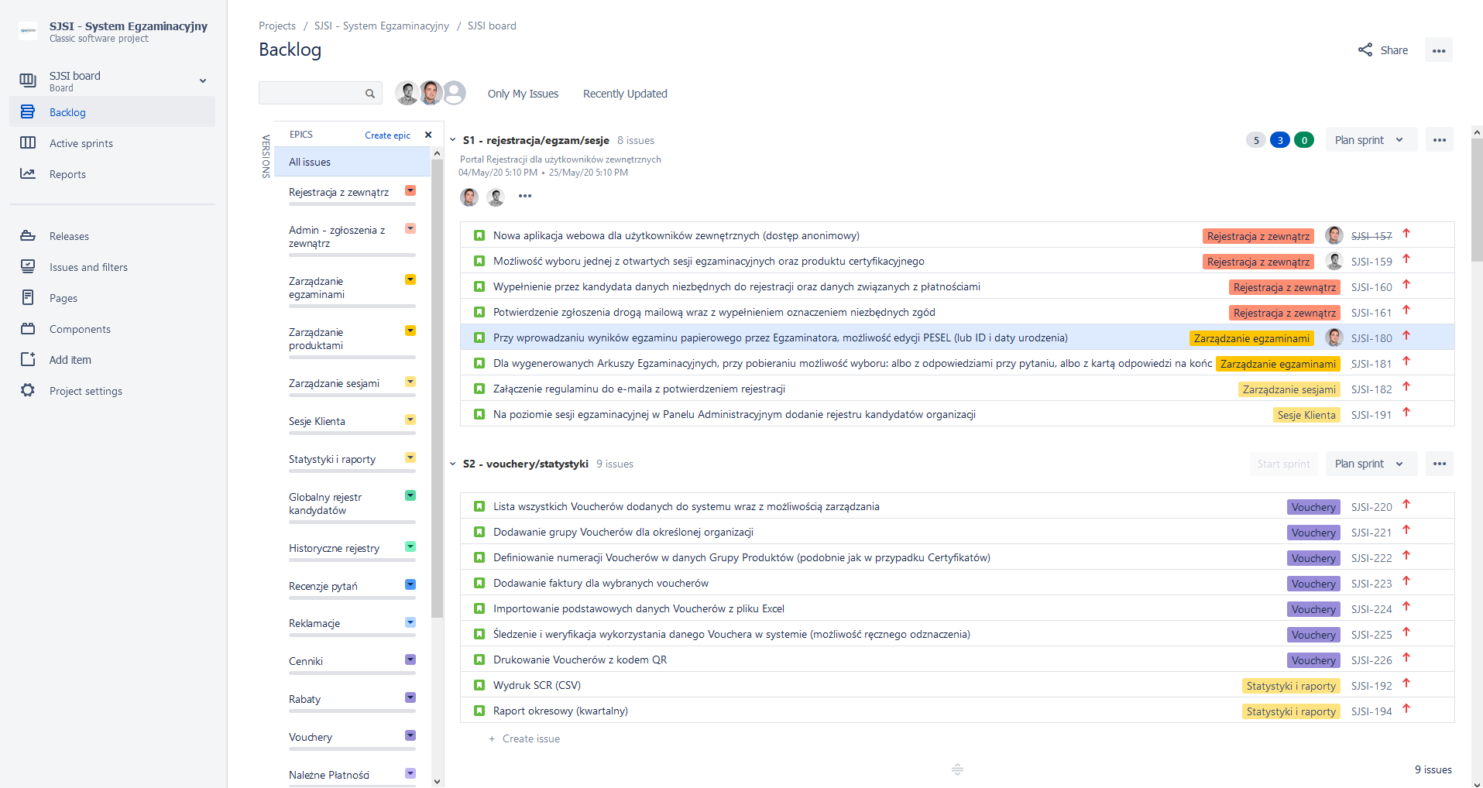

Slide 13
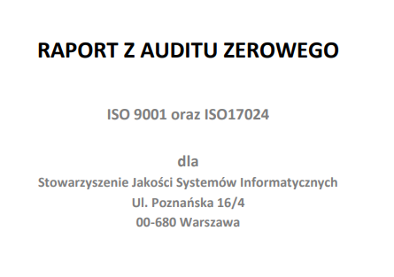
Procesy wewnętrzne
Audyt ISO
Inicjalizacja i uruchomienie audytu procesów egzaminacyjnych pod kątem zgodności z:
● ISO 9001 Quality management system
● ISO 17024 Conformity assessment - General requirements for bodies operating certification of persons
Cel - zgodność z wymaganiami ISTQB dla EP
Nadzór i realizacja: K. Zmitrowicz
Wdrożenie RODO
Nadzór i realizacja: T. Watras
Zespół: P. Włodarska, S. Małyska, K. Zmitrowicz, W. Kościuk

Slide 14
Procesy wewnętrzne
Procesy wewnętrzne
Inicjalizacja uporządkowania procedur i procesów wewnętrznych:
wyodrębnienie działalności gospodarczej
uporządkowanie i udokumentowanie procesów egzaminacyjnych
inicjalizacja digitalizacji dokumentów archiwalnych
standaryzacja procedur organizacji konferencji
opracowanie zmian do nowego statutu
opracowanie strategii medialnej
opracowanie kodeksu etycznego
opracowanie polityki podróży służbowych
opracowanie lub aktualizacja regulamin zarządu i KR
opracowanie regulaminu Walnego
rewizja programu partnerskiego i inicjalizacja opracowania nowego programu
Nadzór i realizacja: K. Zmitrowicz, M. Chmielarz

Slide 15
Biuro
Zatrudnienie i wdrożenie pracownika
Nadzór i realizacja: B. Prędki
Negocjacje wynagrodzeń pracowników, zmiany w umowach
Nadzór i realizacja: B. Prędki
Przedłużenie umowy najmu
Nadzór i realizacja: B. Prędki
Opis zakresu prac BO
Nadzór i realizacja: K. Zmitrowicz
BO wreszcie wie za co odpowiada ☺

Slide 16
Finanse
Zespół: T. Watras, S.Małyska, P.Włodarska, B.Prędki
Zakres obowiązków
weryfikowanie i rozliczanie delegacji (T.Watras, B.Prędki)
rozliczanie ZUSu, VATu i pozostałych podatków (T.Watras)
rozliczanie transakcji międzynarodowych - ISTQB, IREB, GASQ itp (T.Watras, B.Prędki)
rozliczanie wynagrodzeń: B2B, Umowy o pracę, Umowy Zlecenia, Umowy o dzieło (T.Watras)
zarządzanie depozytami SJSI i transakcje walutowe (T.Watras, B.Prędki)
przygotowywania i wysyłanie wyciagów do Skłodowskich (T.Watras, B.Prędki)
weryfikacja i rozliczanie bieżących faktur kosztowych (B.Prędki, T.Watras)
drukowanie, opisywanie i wysyłka faktur kosztowych do Skłodowskich (P.Włodarska, B.Prędki)
umowy z dostawcami usług (S. Małyska, B.Prędki)

Slide 17
Finanse
Zespół wspierający: S.Małyska, K.Zmitrowicz
Porządkowanie procesów księgowych po stronie SJSI
Formalizacja zasad współpracy z biurem księgowym
TODO – wdrożenie całkowicie cyfrowego obiegu dokumentacji, w szczególności rozliczenia delegacji.

Slide 18
Infrastruktura
Wdrożenie Confluence i JIRA – prace nad konfiguracją przestrzeni roboczych, rozpoczęta migracja treści
Nadzór i realizacja: S. Małyska, K. Zmitrowicz
Przejście na GSuite i uporządkowanie dostępów do informacji - tytaniczna praca JEDNEJ osoby zakończona sukcesem
Nadzór i realizacja: S. Małyska

Slide 19
Reagowanie na sytuacje kryzysowe
Wdrożenie zdalnych egzaminów IREB i IQBBA, później ISTQB – działania podjęte natychmiast po pojawieniu się potrzeby biznesowej
Uruchomienie procedur Safe room exams we współpracy z partnerami celem „rozładowania obciążenia” i obsługi kandydatów, których nie dopuszczono do egzaminu wcześniej
Ciągła komunikacja z klientami w zakresie przestoju w realizacji usług
Nadzór i realizacja: K. Zmitrowicz
Zespół: J. Sabak, L. Stapp, S. Małyska, P. Włodarska, R. Gadecki
2 metry

Slide 20
Zadania w toku
Porządkowanie procesów
Rozwój systemu egzaminacyjnego
Finalizacja wdrożenia RODO
Wdrożenie i audyt certyfikacyjny ISO
Wdrożenie IREB FL 2020
Projektowe wdrożenie Confluence i JIRA
Elektroniczny obieg dokumentów „księgowych”
Archiwizacja dokumentów elektronicznych

Slide 21
Zarząd SJSI
zarzad@sjsi.org

